Slide 1

CHÀO MỪNG CÁC EM ĐẾN VỚI TIẾT HỌC
Notes:
BÀI GIẢNG ĐƯỢC THỰC HIỆN BỞI HUY DUẨN. GMAIL: huyduan2410@gmail.com - https://www.facebook.com/huyduan24/

Slide 2


KHỞI ĐỘNG

Slide 3
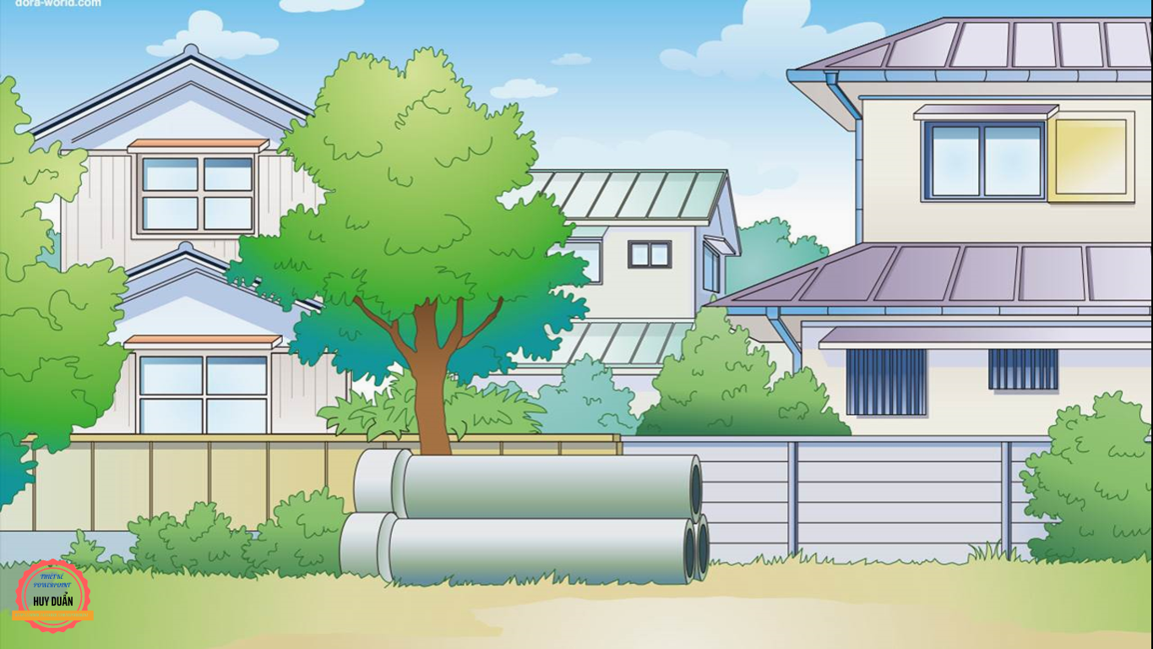




MẢNH GHÉP

Slide 4









Slide 5




25 : 5 =
A. 2
B. 4
C. 3
D. 5

Slide 6

45 : 5 =
A. 9
B. 8
C. 6
D. 7

Slide 7

10 : 5 =
A. 1
B. 2
C. 3
D. 4

Slide 8

50 : 5 =
A. 8
B. 7
C. 9
D. 10

Slide 9

30 : 5 =
A. 4
B. 5
C. 6
D. 7

Slide 10

15 : 5 =
A. 1
B. 3
C. 2
D. 4

Slide 11

BẢNG CHIA 5
Tiết 2

Slide 12


3
Tính nhẩm:
5 x 3
15 : 5
15 : 3
= 15
5 x 6
30 : 5
30 : 6
5 x 9
45 : 5
45 : 9
= 45
= 30
= 3
= 6
= 9
= 5
= 5
= 5

Slide 13
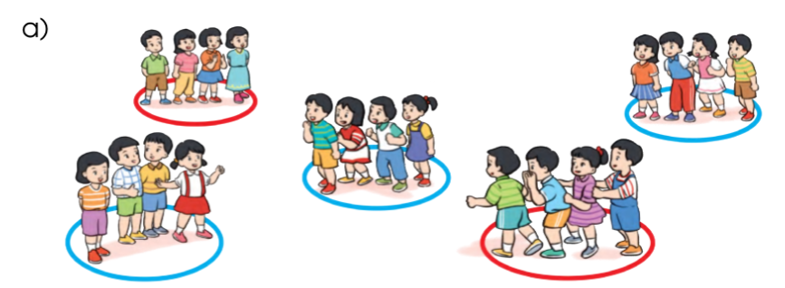
4
Xem tranh rồi nói phép chia thích hợp
Có 20 bạn, xếp đều vào 5 vòng tròn. Mỗi vòng tròn có bạn
Ta có phép chia:
?
4
?
?
?
=
?
20
:
5
4

Slide 14
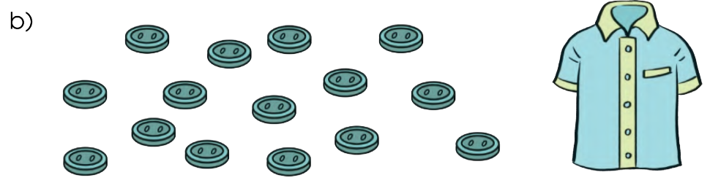
4
Xem tranh rồi nói phép chia thích hợp
Có 15 cúc áo, khâu vào mỗi áo 5 cúc. Khâu đủ chiếc áo.
Ta có phép chia:
?
3
?
?
?
=
?
15
:
5
3

Slide 15

5
Kể một tình huống thực tế có sử dụng phép chia trong bảng chia 5
Có 20 chiếc tàu hỏa, chia đều vào 5 hộp quà. Mỗi hộp quà có 4 chiếc.
Ta có phép chia:
?
?
?
=
?
20
:
5
4

Slide 16

CỦNG CỐ - DẶN DÒ

